Slide 1
Перспективы развития рынка биоразлагаемых материалов в РФ
Потапова Анна Михайловна
Руководитель Отдела развития рынка НПП Полипластик
«Recycling Solutions», 30 января 2020 г.

Slide 2
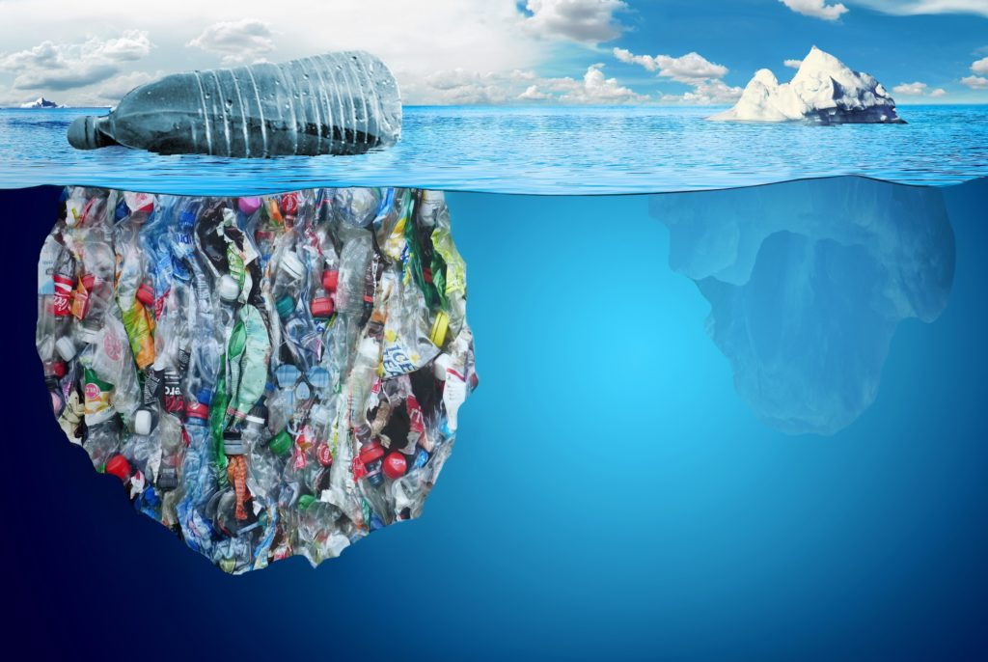

Slide 3
СОДЕРЖАНИЕ
Классификация биоразлагаемых материалов
Виды и сферы применения
Оксо-биоразлагаемые добавки
Характеристика мирового рынка
Факторы, влияющие на развитие рынка
Текущее состояние рынка биоразлагаемых материалов в РФ и предпосылки для его развития
6.1. Потенциальный объем
6.2. Государственное регулирование
6.3. Производственные мощности
Плюсы и минусы биоразлагаемых материалов

Slide 4
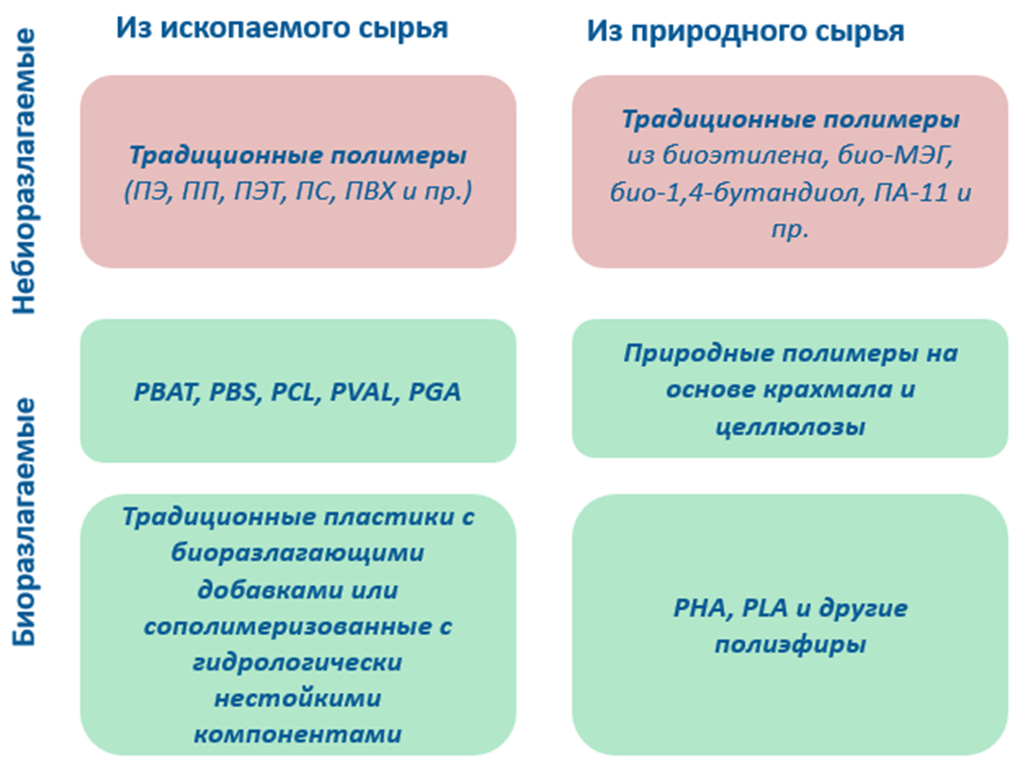
Классификация полимеров по способности к биоразложению
Не все пластики из возобновляемых источников сырья (bio-based) являются биоразлагаемыми (biodegradable), как и не все полимеры из ископаемого сырья не имеют способности к биоразложению.
Источник: RUPEC «Биопластики: перспективы в России»

Slide 5
Специфика биопластиков в зависимости от технологии производства и способности к биоразложению
Биопластики
Аналог традиционного пластика, PE, PET, PVC, PA
Полимеры, изготовленные путем глубокой переработки растительного сырья и обладающие свойствами традиционных пластиков
Возобновляемое сырье
Биопластики
Биоразлагаемые растительные PLA, PHA и др.
Полимеры, изготовленные из растительного сырья и соответствующие требованиям директивы ЕС по срокам разложения
Биополимеры
Биополимеры
Не разлагаемые
Разлагаемые
Биополимеры
Традиционные полимеры
PE, PP, PS и др.
Полимеры, изготовленные из нефтепродуктов, срок распада в природе – более 100 лет
Традиционные полимеры
Биоразлагаемые благодаря добавкам
Полимеры, изготовленные из нефтепродуктов с добавлением спецдобавок для контролируемого по срокам биоразложения
Нефтехимическое сырье

Slide 6

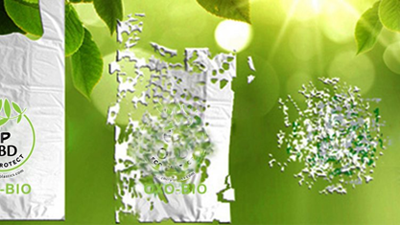
Недостатки использования традиционных полимеров с оксо-биоразлагаемыми добавками
Оксо - биоразлагаемые материалы – традиционные полимеры с добавками солей переходных металлов (кобальт, никель, железо).
Два этапа разложения:
Окисление материала – распад пластикового изделия на мелкие фрагменты;
Расщепление микроорганизмами до диоксида углерода.
Основные выводы доклада Еврокомиссии (май 2019 г)
Оксоразлагаемый пластик распадается на микропластики, которые, высвобождаясь из морской воды, в конечном итоге попадают в пищевую цепочку;
Нет научно-обоснованных доказательств касательно степени разложения оксопластика;
Снижения молекулярного веса в результате действия добавок, делает биоразаложение оксопластиков практически невозможным;
Такой пластик нельзя компостировать, так как остаточные фрагменты пластика и микро-пластика могут негативно сказаться на качестве компоста;
Биоразложение таких пластиков возможно лишь в глубоких слоях «тела» полигона, но с точки зрения парникового эффекта оно наносит существенный вред.
Источник: Отчет Еврокомиссии о вреде оксоразлагаемых пластиков (https://ec.europa.eu/environment/circular-economy/pdf/oxo-plastics.pdf)

Slide 7
Виды и сферы применения биоразлагаемых полимеров
Биоразлагаемые полимеры из возобновляемых источников сырья
Крахмал и композиты | пленки для сельского хозяйства, одноразовая посуда, пакеты;
PHA (Полигидроксиалканоаты) | шовные материалы, катетерные иглы, имплантирыемые изделия, капсулы для препаратов, парфюмерия;
PLA (Полилактид) | упаковка в т.ч. пакеты, одноразовая посуда, бутылки для пищевых продуктов, игрушки

Slide 8
Виды и сферы применения биоразлагаемых полимеров
Биоразлагаемые полимеры из ископаемого сырья
PCL (Поликапролактон) | хирургические иглы, имплантируемые резервуары для препаратов, материал для реконструкции тканей, выращивание органов, пломбирования зубных каналов, компаунд для крахмала;
PBS (Полибутилсукцинат) | упаковка в т.ч. для агрохимии, фармацевтики, посуда, сельскохозяйственные пленки;
PBAT (Полибутиратадипинтерефталат) | пищевая упаковка, выращивание органов
PGA (Полигидроксиалканоаты) | компаунд для PLA, шовный материал и иглы, конструкции для остеосинтеза, штифты, имплантируемые резервуары
PVAL (Поливиниловый спирт) | компаунд для крахмала, клеевые основы, текстильная промышленность

Slide 9
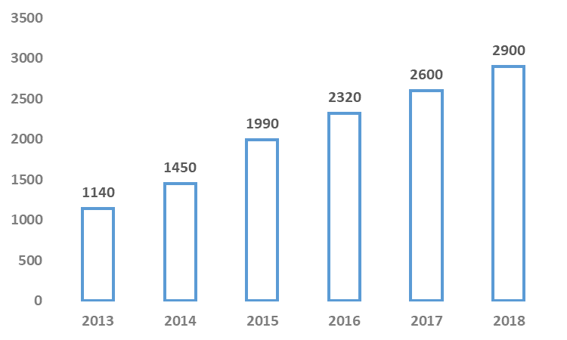
Объемы мирового производства
Мировое производство биоразлагаемых полимеров в период с 2013 по 2018 гг. увеличивалось в среднем на 20,5% ежегодно, достигнув, по оценкам, в 2018 году 2,9 млн. тонн, что в 2,5 раза выше уровня 2013 года
Мировое производство биоразлагаемых полимеров (включая целлюлозу и крахмалы), тыс. тонн
Рост в 2,5 раза
Источник: http://vestkhimprom.ru/posts/biorazlagaemye-plastiki-tekushchee-sostoyanie-rynkov-i-perspektivy

Slide 10
Характеристика мирового рынка биоразлагаемых полимеров (без целлюлозы и крахмалов)
Структура мирового спроса по областям применения (2018 год)
Структура мировых мощностей по основным видам биоразлагаемых полимеров
Направление использования | Объем, тыс. тонн | Доля
Упаковка | 275 | 74%
Общественное питание | 35 | 9%
Волокна/Нити | 15 | 4%
Медицина | 15 | 4%
Агрохимия | 7 | 2%
Электроника | 5 | 1%
прочее | 18 | 5%
Всего: | 370 | 100%
Вид материала | Объем, тыс. тонн/год | Доля
PLA (Полилактид) | 130 | 31,0%
PHA (Полигидроксиалконаты) | 70 | 16,7%
PBS (Полибутилсукцинат) | 100 | 23,8%
PBAT (Полибутиратадипинтерефталат) | 90 | 21,4%
прочие | 30 | 7,1%
Всего: | 420 | 100%
"Starch blends" (синтетические полимеры с добавками для биоразложения), справочно | 430 | -
Объем рынка указанных биоразлагаемых материалов по итогам 2018 года оценивается на уровне 370 тыс. тонн/год ($1,1 млрд.), а средние темпы ежегодного роста – 9%.
Источник: IHS Markit (https://cdn.ihs.com/www/pdf/IHS%20Markit%20Biodegradable%20Polymer%20Infographic.pdf)

Slide 11
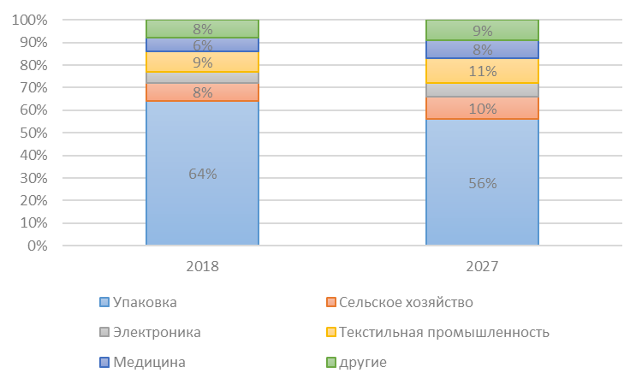
Прогноз мирового рынка PLA в 2019-2027 гг.
Региональная структура мирового производства PLA в 2018 году
Согласно данным исследования компании Inkwood Research рынок PLA в период 2019-2027 гг. будет увеличиваться в среднем на 14,55% ежегодно, достигнув к 2027 году 2,3 млрд. долл., что подтверждают анонсируемые проекты в Европе и ЮВА.
Ключевые мировые производители
Total-Corbion (Таиланд)
NatureWorks (США)
Hitachi (Япония)
Zhenjiang Hisun Biomaterials (Китай)
Synbra Technologies (Нидерланды)
Отраслевая структура спроса на PLA в 2018 и 2027 гг.
Источник: Inkwood Research

Slide 12
Факторы, влияющие на развитие рынка
Законодательство – ключевой фактор роста рынка биоразлагаемых материалов
Развитие технологий, позволяющих снизить производственные издержки и улучшить механические свойства биоразлагаемых материалов
Стоимость биоразлагаемых полимеров по сравнению с традиционными пластмассами;
Наличие или отсутствие инфраструктуры компостирования;
Наличие или отсутствие специализированных сертификационных центров;
Общественная обеспокоенность по поводу пластиковых отходов в окружающей среде;
Корпоративные инициативы по устойчивому развитию рынка биоразлагаемых полимеров;
Борьба с «зеленым камуфляжем» (“greenwashing” – форма экологического маркетинга, направленная на создание необоснованного имиджа экоориентированной компании)

Slide 13
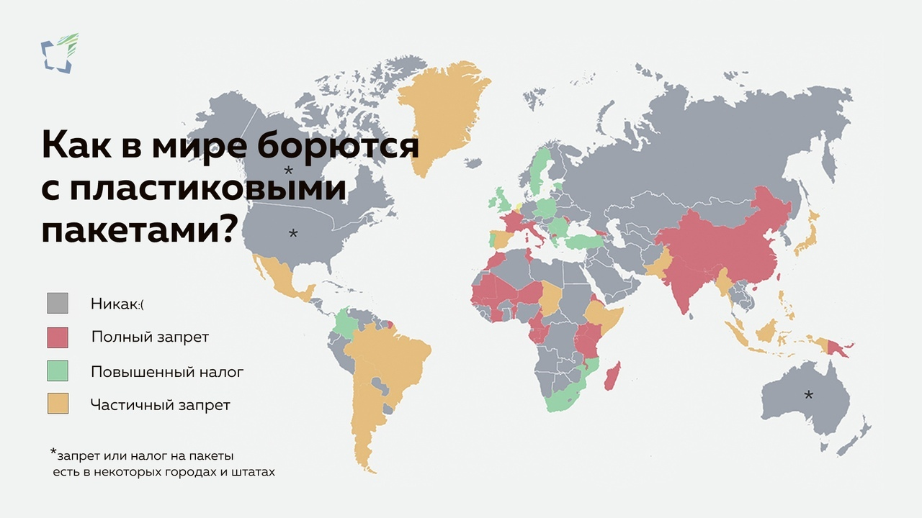

Slide 14
Текущее состояние рынка и предпосылки развития спроса в РФ
На текущий момент российский рынок биоразлагаемой упаковки составляет не более 10 тыс. тонн/год. Она преимущественно представлена материалами на основе крахмалов, а также традиционных полимеров, включающих импортные добавки, ускоряющих биодеградацию.
Сегодня в России отсутствует регуляторная база, касающаяся биоразложения упаковки и одноразовой посуды, но анонсируется ее принятие в течение 5-10 лет
В настоящий момент основными предпосылками формирования рынка биоразлагаемых полимеров выступают:
Крайне низкие показатели вторичного полимерного сырья в сырьевом балансе РФ (менее 3%)
Общемировые тенденции введения ограничений, связанных с пластиковыми отходами
Планируемое введение запрета на использование одноразовой пластиковой посуды в России в течение 5-10 лет (Минприроды)

Slide 15
Возможные механизмы стимулирования производства биоразлагаемых пластиков в РФ
Меры экономического стимулирования
Льготная ставка НДС на реализацию биоразлагаемых полимерных материалов
Субсидирование производства биоразлагаемой упаковки
Снижение платы на утилизацию биоразлагаемой упаковки
Ограничительные меры стимулирования
Полный или частичный запрет на использование небиоразлагаемых материалов для товаров, жизненный цикл которых составляет менее 1 недели
Борьба с «зеленым камуфляжем» (“greenwashing”)
Запрет использования оксибиоразлагающих добавок в традиционных полимеров
Введение ограничительных мер возможно лишь при условии создания отечественного производства биоразлагаемых полимерных материалов

Slide 16
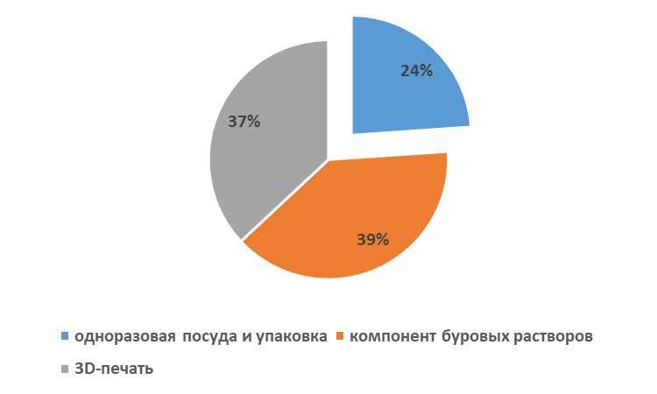
Перспективы спроса на PLA в России
Во всем мире полимолочная кислота – самый востребованный биоразлагаемый полимер, что обусловлено:
Высокой стойкостью к деструкции и универсальностью;
Хорошими прочностными свойствами (высокоэффективные марки полимера могут использоваться в качестве альтернативы ПС, ПП и АБС-пластика)
Лучшей перерабатываемостью, чем PGA и PHA.
В силу отсутствия отечественного крупнотоннажного производства, рынок в PLA в России отсутствует (импорт - 460 тонн – 2019 год).
Структура импорта PLA в РФ в 2019 году по направлениям использования
Государственные инициативы по регулированию рынка одноразовой упаковки и посуды поспособствуют созданию производств PLA в РФ и развитию рынка биоразлагаемой упаковки
Источник: Федеральная таможенная службы РФ

Slide 17


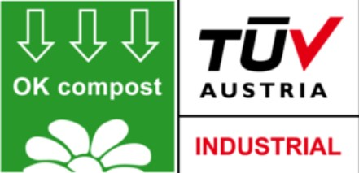


Сертификация TUV
Есть офис в РФ – TUV Austria RUS
Заключение контракта и внесение предоплаты.
Испытания материала проводятся в аккредитованной лаборатории в Брюсселе. Стоимость испытания – 20 тыс. евро.
Стоимость самого сертификата – 10 тыс. евро.
Комиссия услуг российского офиса – 15% от стоимости контракта.
Срок получения сертификата от 1 месяца.
Источник: http://www.tuv-at.be/green-marks/certifications

Slide 18
Плюсы и минусы биоразлагаемых материалов
Снижение количества отходов
Уменьшение энергетических затрат
Возможность комбинировать традиционные и биоразлагаемые материалы
Использование возобновляемых ресурсов при производстве
Создание новой маркетинговой платформы
Необходимость в определенной процедуре утилизации
Увеличение использования химических удобрений
Сложность утилизации
Увеличение пахотных земель
Снижение уровня СО2 не гарантировано
Источник: http://magazine.sibur.ru

Slide 19
Выводы
Биоразлагаемые пластики по комплексу свойств (в том числе по цене) уступают традиционным. Основными сферами их применения будет дешевая продукция массового спроса с коротким жизненным циклом либо (дорогие виды биопластиков) высокотехнологичные органосовместимые изделия медицинского профиля;
Вероятность создания мощностей в России по всем видов биопластиков можно оценить как низкую, за исключением полимолочной кислоты (PLA), создание производств которой возможно, но лишь при условии господдержки через прямое финансирование проектов либо косвенное через налоговые каникулы, региональные налоговые льготы, компенсацию стоимости заимствования, специальные таможенные режимы для оборудования и материалов на этапе инвестиций и эксплуатации, дотации на сырье либо субсидии сельхозпроизводителям, осуществляющим поставки сырья на такие предприятия и т. п.;
Издержки, приходящиеся на сырье, в проектах PLA в России могут оказаться на 50–100% выше, чем в США.
Отказ от использования традиционных полимеров в пищевой упаковке в России станет дополнительным фактором увеличения инфляции в потребительском сегменте.
Развитие индустрии биоразлагаемых материалов в России должно осуществляться, но путем создания благоприятных условий для инвестиций в собственные научные разработки и производства, а не искусственным построением рынков.

Slide 20
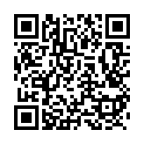
СПАСИБО ЗА ВНИМАНИЕ!

